Slide 1







深入理解计算机系统
第四章
Y86-64指令集体系结构
逻辑设计和硬件控制语言HCL
汇报人：邓以回
邮件：1121060082@qq.com
汇报时间：2019.12.11

Slide 2


本章背景及任务
Y86-64 指令集体系结构
程序员可见的状态
汇报提纲
Y86-64 指令及编码
Y86-64异常
逻辑设计和硬件控制语言HCL
组合电路和HCL布尔表达式
集合关系

Slide 3
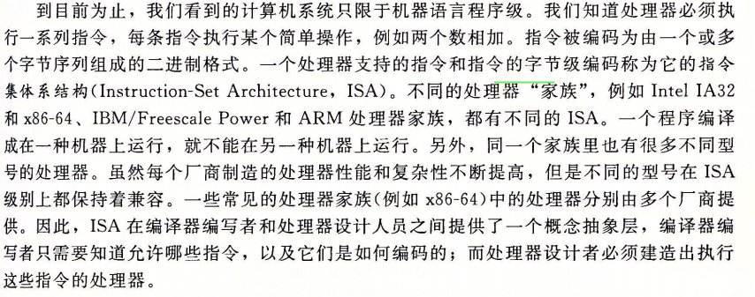

本章背景及任务：
背景
任务
本章将简要介绍处理器硬件的设计。我们将研究一个硬件系统执行某种ISA指令的方式。这会让我们更好的理解计算机是如何工作的。

Slide 4
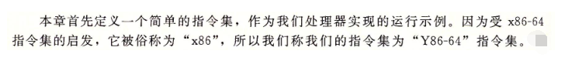
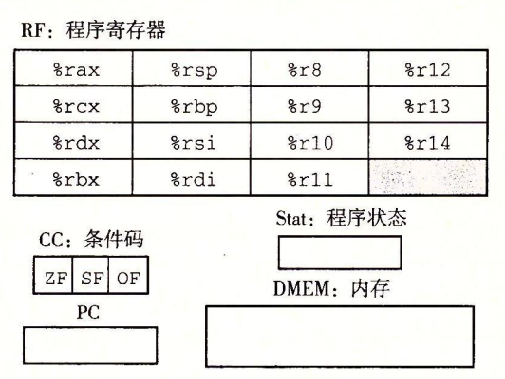
4.1 Y86-64 指令集体系结构
定义一个指令集体系结构（例如Y86-64）包括定义各种状态单元、指令集和他们的编码、一组编程规范和异常事件处理。
4.1.1 程序员可见的状态
如图所示，Y86-64程序中的每条指令都会读取或修改处理器状态的某些部分。这称为程序员可见状态。这里的“程序员”既可以是用汇编代码写程序的人，也可以是产生机器级代码的编译器。

Slide 5
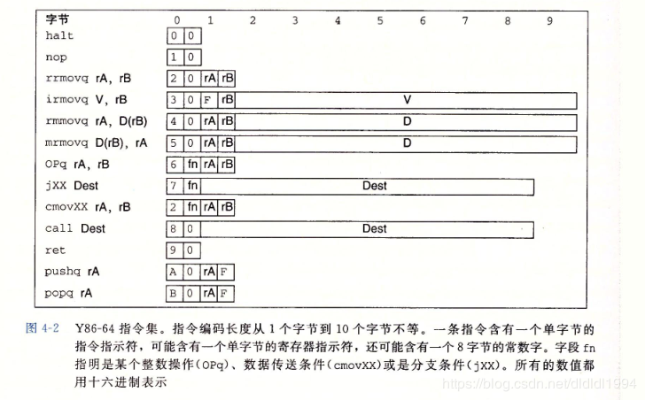
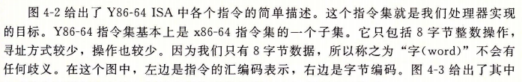
4.1.2 Y86-64 指令

Slide 6
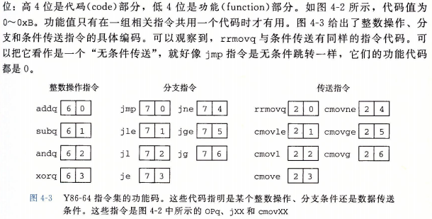
4.1.3 Y86-64指令编码

Slide 7
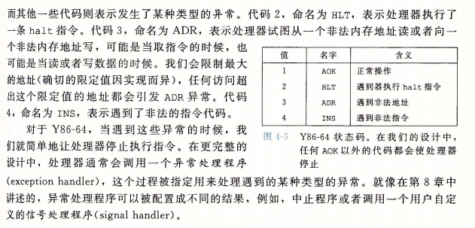
4.1.4 Y86-64异常

Slide 8
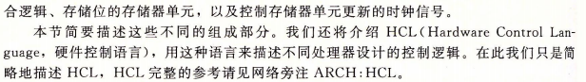
4.2 逻辑设计和硬件控制语言HCL
要实现一个数字系统需要三个主要的组成部分：计算对位进行操作的函数的组合逻辑、存储位的存储器单元，以及控制存储器单元更新的时钟信号。

Slide 9
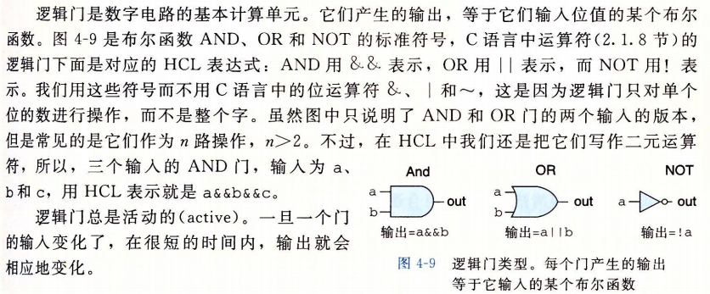
4.2.1 逻辑门

Slide 10
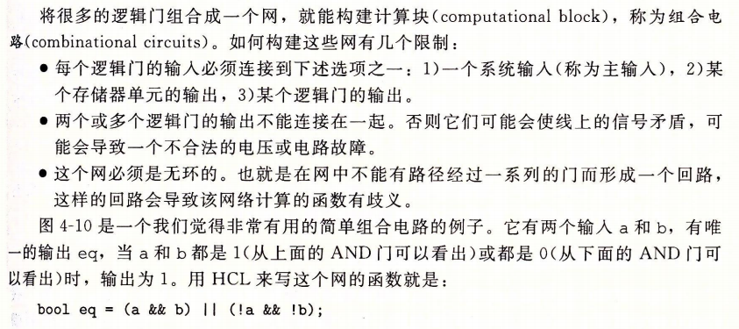
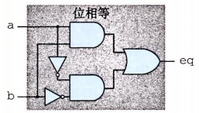
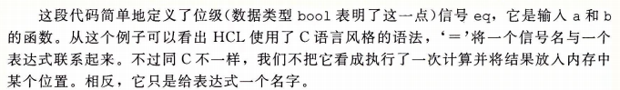
4.2.2 组合电路和HCL布尔表达式

Slide 11
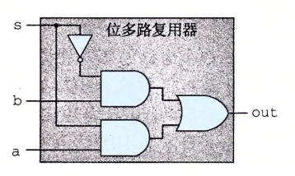
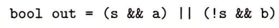
4.2.2 组合电路和HCL布尔表达式
多路复用器
多路复用器根据输入控制信号的值，从一组不同的输入信号中选择一个，此处控制信号s=1时输出a，s=0时输出b

Slide 12
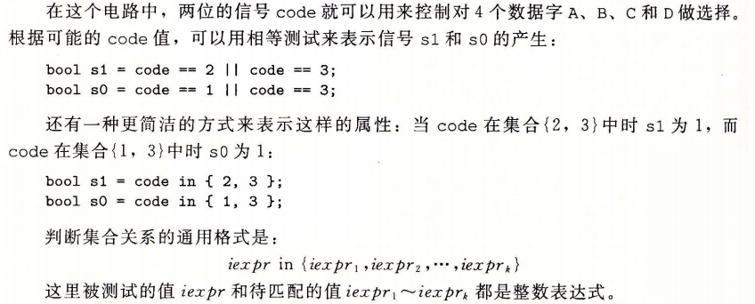
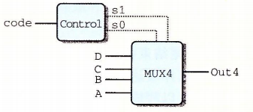
4.2.4 集合关系
在处理器设计中，很多时候都需要将一个信号与许多可能匹配的信号作比较，以此来检测正在处理的某个指令代码是否属于某一类指令代码。
Notes:
假设我们想从一个两位信号code中选择高位和低位来为图中的四路复用器产生信号s1和s0

Slide 13
深入理解计算机系统
第四章
Y86-64的顺序实现
流水线的通用原理
汇报人：冯世博
邮件：18537187676@163.com
汇报时间：2019.12.11

Slide 14
4.3、Y86-64的顺序实现(将处理组织成阶段)：
Definition:OPq(整数和逻辑运算)rrmovq(寄存器-寄存器传送)irmovq(立即数-寄存器传送)
1.取指：从内存读取指令字节，地址为程序计数器(PC)的值，从指令中抽取出指令指示符字节的两个四位部分，一个为icode(指令代码)和ifun(指令功能)
2.译码(decode):从寄存器文件读入最多两个操作数得到valA 或valB
3.执行(execute):算术/逻辑单元(ALU)要么执行指令指明的操作，计算内存引用的有效地址 得到valE
4.访存(memory):可以将数据写入内存或者从内存读出数据。读出的数据为valM
5.写回(write back):最多可以写两个结果到寄存器文件
6.更新PC：将PC设置成下一条指令的地址

Slide 15
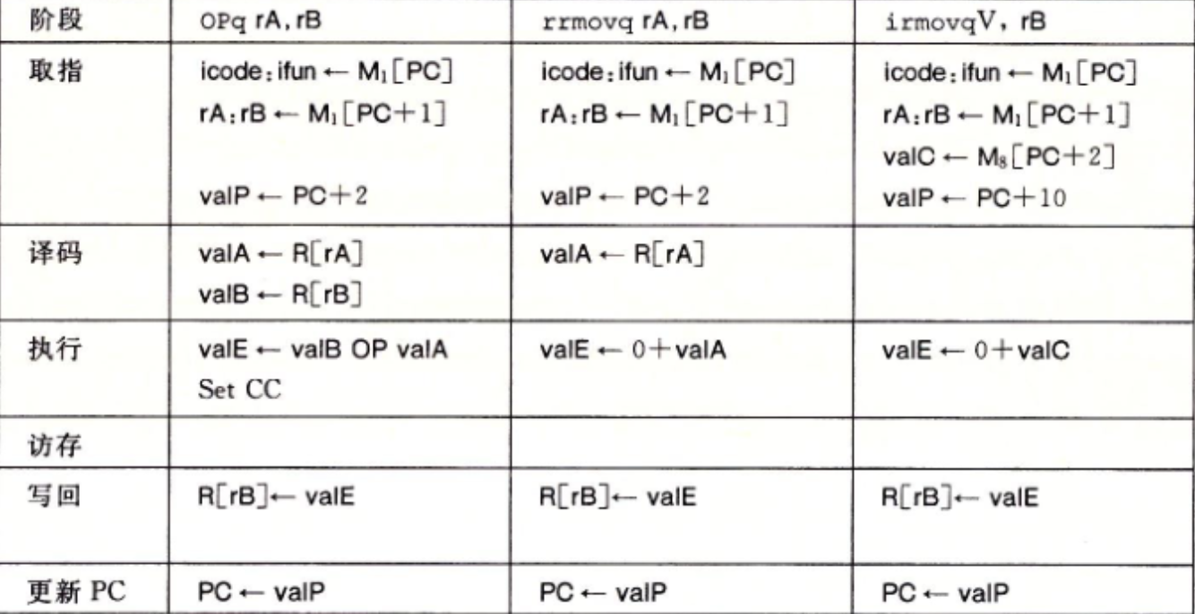
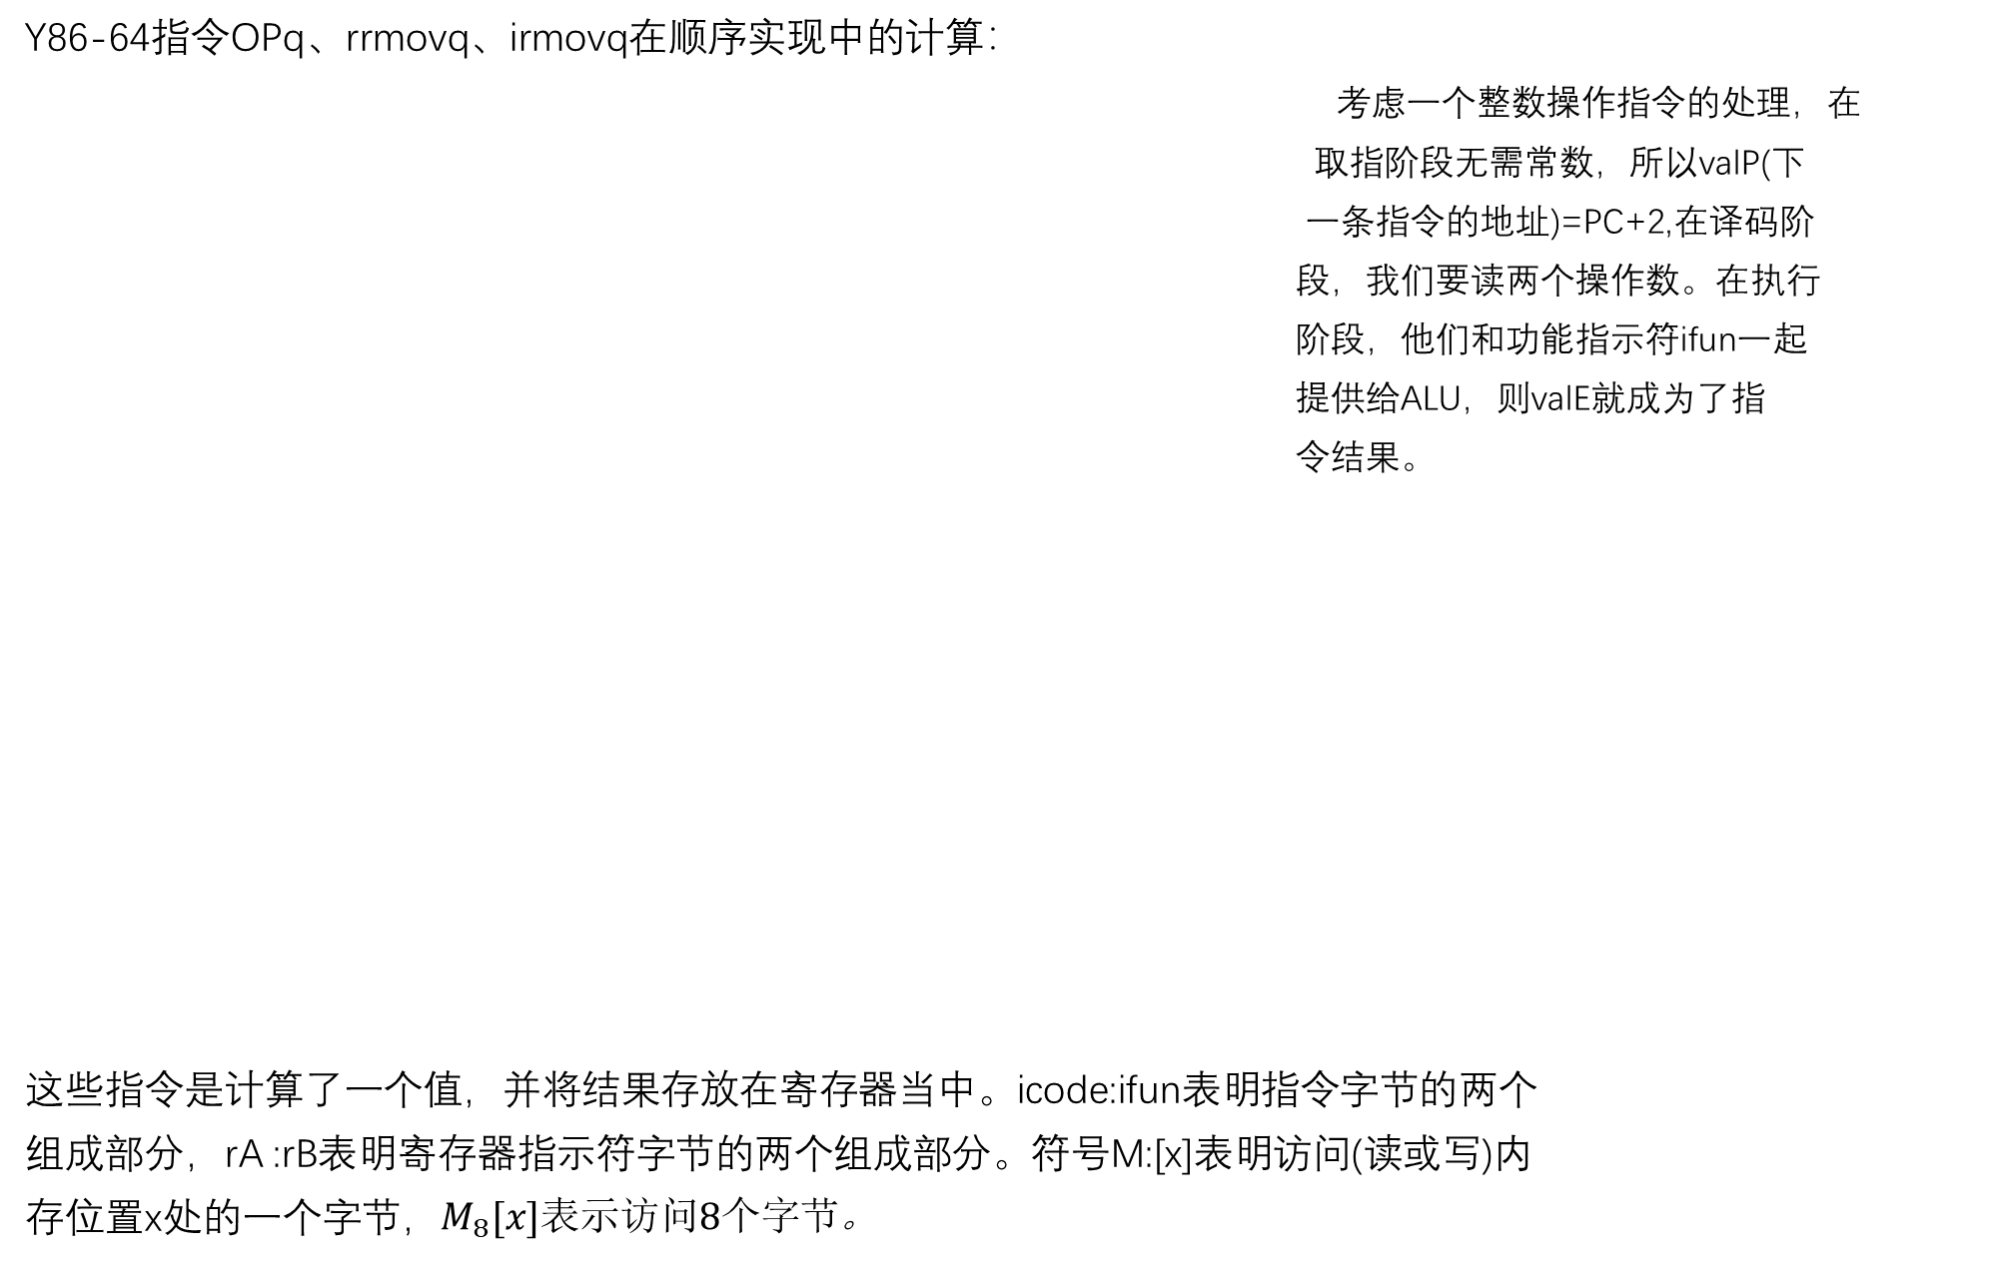
Y86-64指令OPq、rrmovq、irmovq在顺序实现中的计算：
考虑一个整数操作指令的处理，在
取指阶段无需常数，所以valP(下
一条指令的地址)=PC+2,在译码阶
段，我们要读两个操作数。在执行
阶段，他们和功能指示符ifun一起
提供给ALU，则valE就成为了指
令结果。
这些指令是计算了一个值，并将结果存放在寄存器当中。icode:ifun表明指令字节的两个
组成部分，rA :rB表明寄存器指示符字节的两个组成部分。符号M:[x]表明访问(读或写)内
存位置x处的一个字节，$M_{8}[x]表示访问8个字节$。

Slide 16
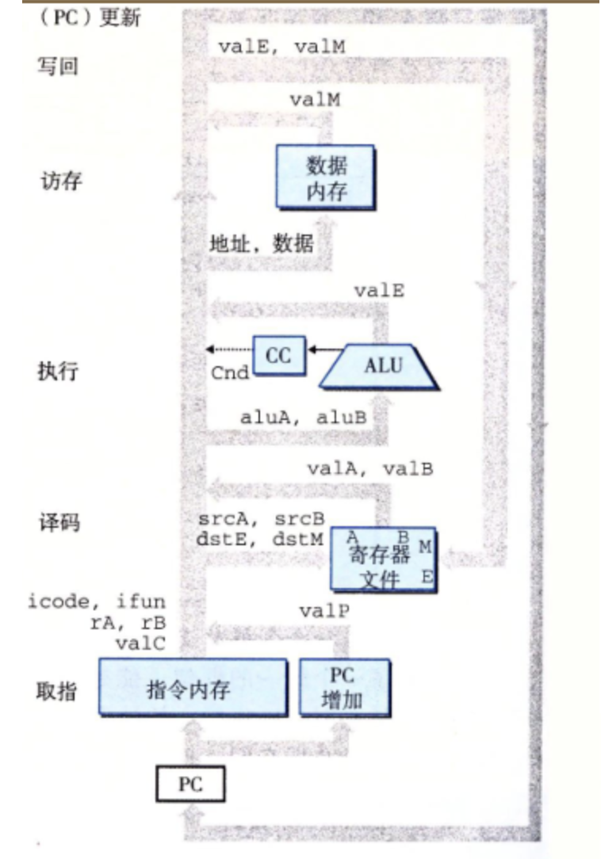
SEQ硬件结构：
取指：将PC寄存器作为地址，指令内存读取指令字节
PC增加器计算valP,即增加了程序的计数器。
译码：寄存器有两个读端口A和B，从两个端口中同时
读取寄存器值valA和valB
执行：根据指令的类型，将ALU用于不同的目的:执行
指令要求的运算、计算有效地址、或简单加0
访存：数据内存读出或写入一个内存字
写回：寄存器文件有两个写端口。端口E--写ALU计算
的值、端口M--写从内存中读出的数据
PC更新：程序的计数器的新值来自 valP,下一条指令
的地址，valC；调用指令或跳转指令指定的
目标地址；valM 从内存读取的返回地址

Slide 17
SEQ的时序：
原则：从不回读(处理器从来不需要为了完成一条指令的执行而去读由该指令更新了的状态)
SEQ的限制：
速度较慢-时钟必须特别慢，以使信号能在一个周期内传播所有的阶段。假如现在处理一个ret指令：在时钟周期起始时，从更新过的PC开始，要从指令内存中读出指令，从寄存器文件中读出栈指针，ALU将栈指针加8，为了得到程序计数器的下一个值，还要从内存中读出返回地址。所有的操作需要在一个周期内完成。
这种实现方法会造成不能够充分利用硬件单元，因为每个单元只能在整个周期的一段时间内被调用，而大部分时间在闲置。

Slide 18
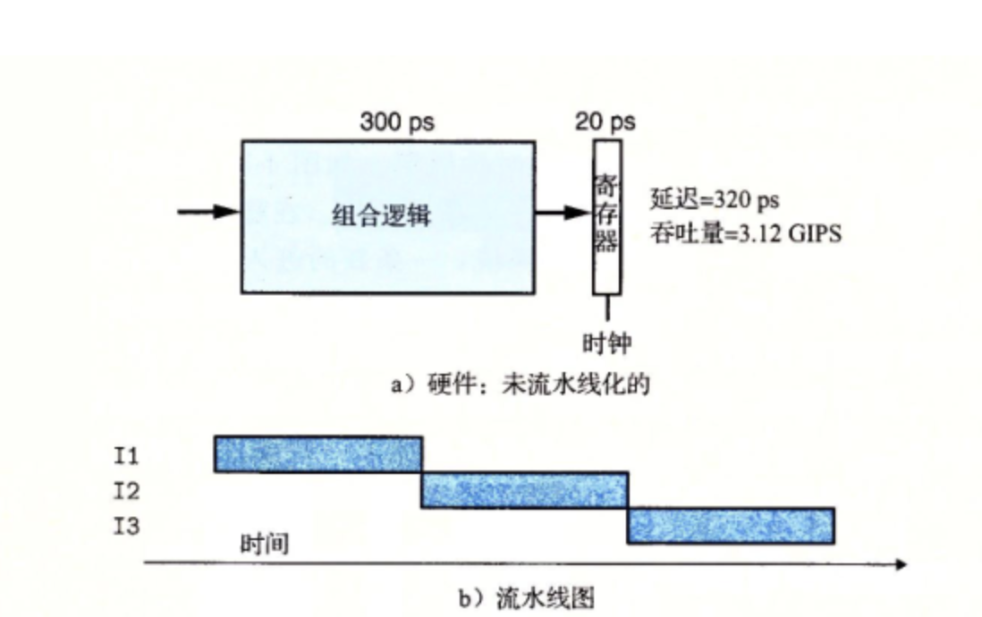
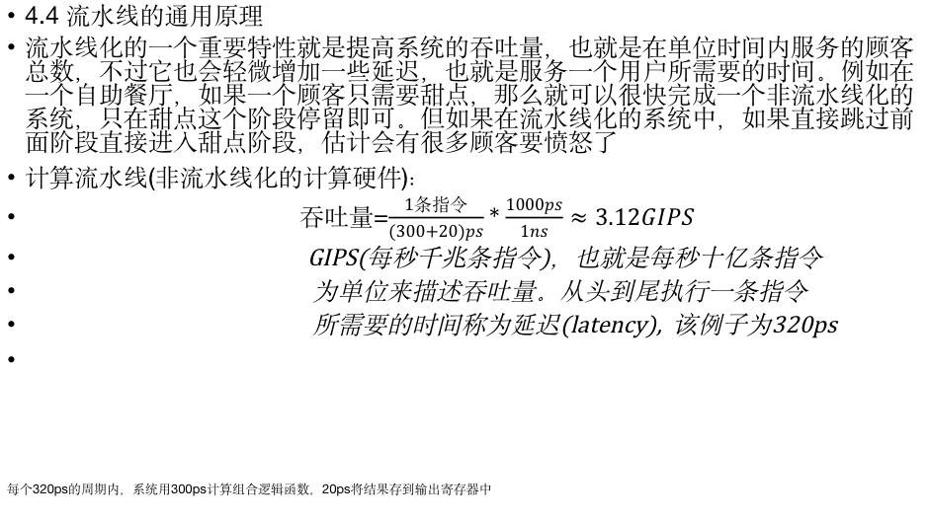
4.4 流水线的通用原理
流水线化的一个重要特性就是提高系统的吞吐量，也就是在单位时间内服务的顾客总数，不过它也会轻微增加一些延迟，也就是服务一个用户所需要的时间。例如在一个自助餐厅，如果一个顾客只需要甜点，那么就可以很快完成一个非流水线化的系统，只在甜点这个阶段停留即可。但如果在流水线化的系统中，如果直接跳过前面阶段直接进入甜点阶段，估计会有很多顾客要愤怒了
计算流水线(非流水线化的计算硬件)：
吞吐量=$\frac{1条指令}{(300+20)ps}∗\frac{1000ps}{1ns}≈3.12GIPS$
GIPS(每秒千兆条指令)，也就是每秒十亿条指令
为单位来描述吞吐量。从头到尾执行一条指令
所需要的时间称为延迟(latency), 该例子为320ps
每个320ps的周期内，系统用300ps计算组合逻辑函数，20ps将结果存到输出寄存器中

Slide 19
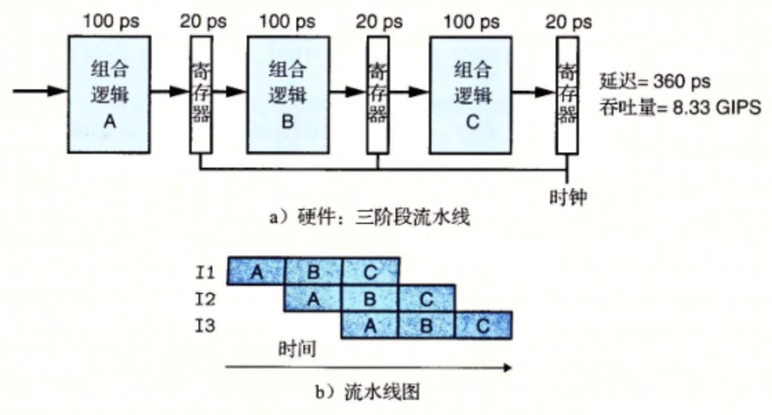
计算流水线(流水线化的计算硬件)：
假设我们将前面阶段里面的组合逻辑分块进行
将前面300ps的组合逻辑计算切分，变成一个三阶段的流水线化计
算硬件。计算被分为A、B、C三阶段，每经过一个120ps周期，
每条指令就行进通过一个阶段(每个时钟周期，一条指令离开系统
一个新的指令进入)
若将时间周期设为100+20=120ps，得到的吞吐量为8.33GIPS，
但处理一条指令需要进行3个周期，所以这条流水线的延迟就是
3*120=360ps， 我们将吞吐量提高了2倍还多，但是代价就是增
加了一些硬件，以及延迟的少量增加，延迟增加是因为流水线寄
寸器的时间开销

Slide 20
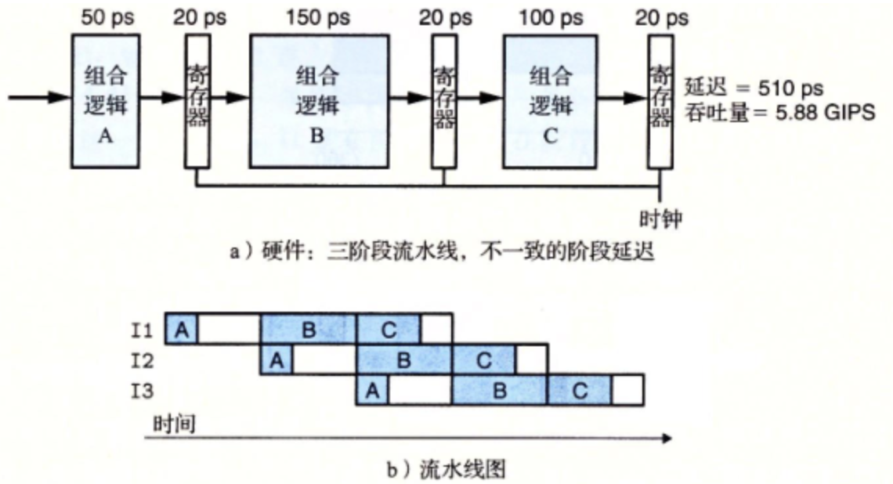
流水线的局限性(由不一致的阶段延迟造成局限性，系统吞吐量受最慢阶段的速度限制)
1.不一致划分：我们将组合逻辑计算依然分为三个阶段，但是通过
每个阶段的延迟从50-150不等。但总的延迟还为300
但是运行时钟的速率是由最慢阶段的延迟限制的，在
流水线图中表明，每个时钟周期，阶段A都会有空闲
100ps,C会有50ps的空闲，B阶段一直处于活动状态
所以必须将时钟周期设为150+20=170ps,得到吞吐量
为5.88GIPS，由于时钟周期减慢了，所以延迟也增
增加了
2.流水线过深，造成收益下降：若把计算阶段分为六个阶段，每个阶
段需要50ps,则系统的最小时钟周期为：50+20=70ps,
吞吐量为14.29GIPS，即将流水线阶段加倍，性能没
能加倍，此时延迟成为了限制吞吐量的一个关键因素。

Slide 21
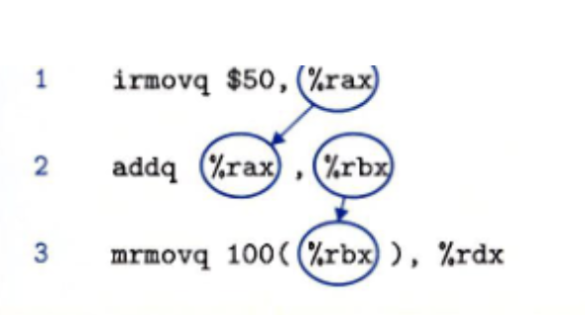
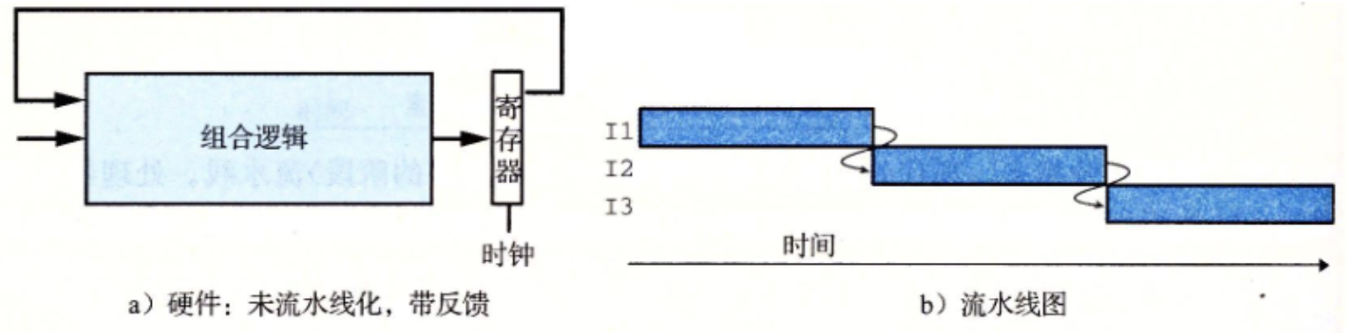
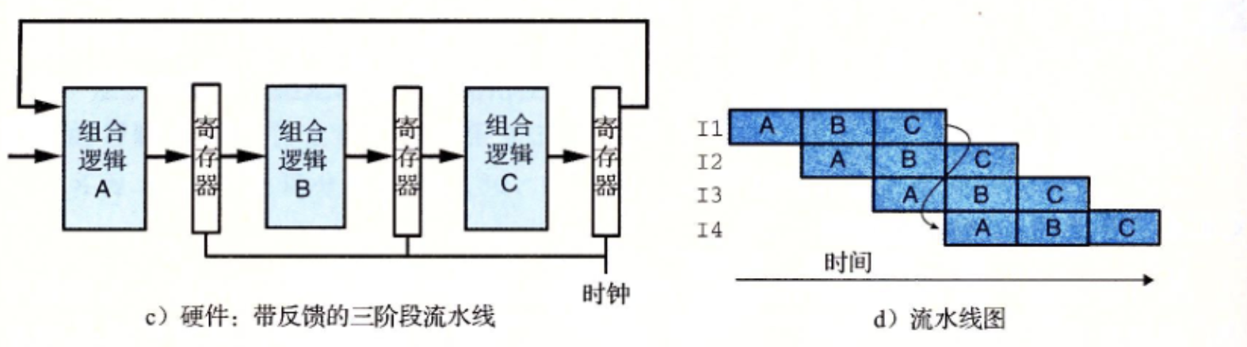
带反馈的流水线系统
假设：在一个包含三条指令的序列中，每对相邻的指令之间都有数据相关 有数据相关，用带圈的寄存器名称和他们之间的箭头来表示，ir-
movq指令(第一行)将其结果存放在%rax中，然后addq(第二行)要
读这个值，而addq指令将它的结果存放在%rdx中，mrmovq指
令要读这个指。
SEQ设计
1.上述的相关性用反馈路径来解决
未流水线化带反馈 三层流水线化带反馈
局限：当我们的数据相关不在连续的阶段之间时，我们需要进行跨阶段的进行反馈操作，即加速系统的运行速度，此时就应该去改变系统的行为

Slide 22


深入理解计算机系统
第四章
Y86-64的流水线实现
汇报人：汤锦涛
邮件：ietangjintao@163.com
时间：2019.12.11

Slide 23

SEQ+：重新安排计算阶段
插入流水线寄存器
对信号进行排列和标号
第五节目录
预测下一个PC
流水线冒险
异常处理
PIPE各阶段的实现
流水线控制逻辑
性能分析

Slide 24
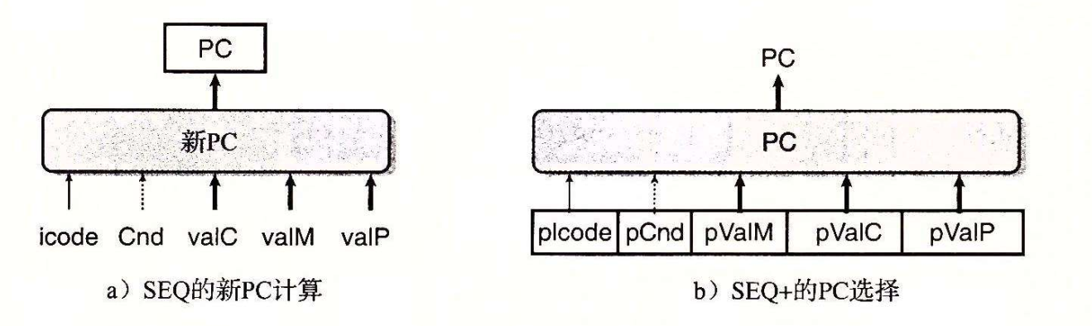
4.5.1 SEQ+：重新安排计算阶段
SEQ+:
调整SEQ中五个阶段的顺序，使得更新（程序计数器）PC阶段在一个时钟周期开始时执行，而不是结束时才执行。只需要对整体硬件结构做最小的改动，对于流水线阶段中的活动的时序，它能工作得更好。我们称这种修改过的设计为“SEQ+”。
如下图所示，SEQ中，PC计算发生在时钟周期结束的时候，根据当前时钟周期内计算出的信号值来计算PC寄存器的新值。而在SEQ+中，我们创建状态寄存器来保存在一条指令执行过程中计算出的信号。然后，当一个新的时钟周期开始时，这些信号值通过同样的逻辑来计算当前指令的PC。

Slide 25
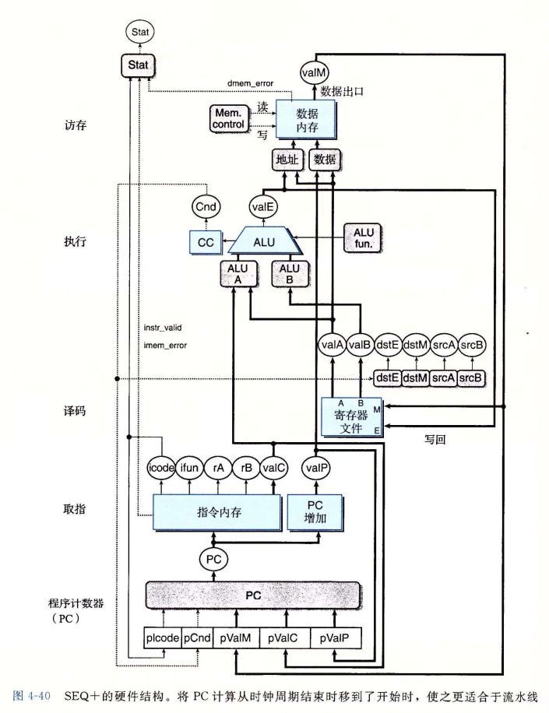
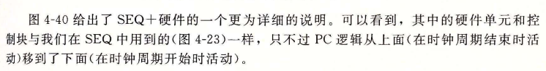
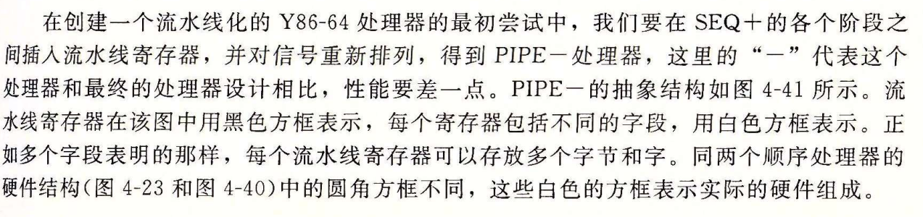
4.5.2 插入流水线寄存器

Slide 26
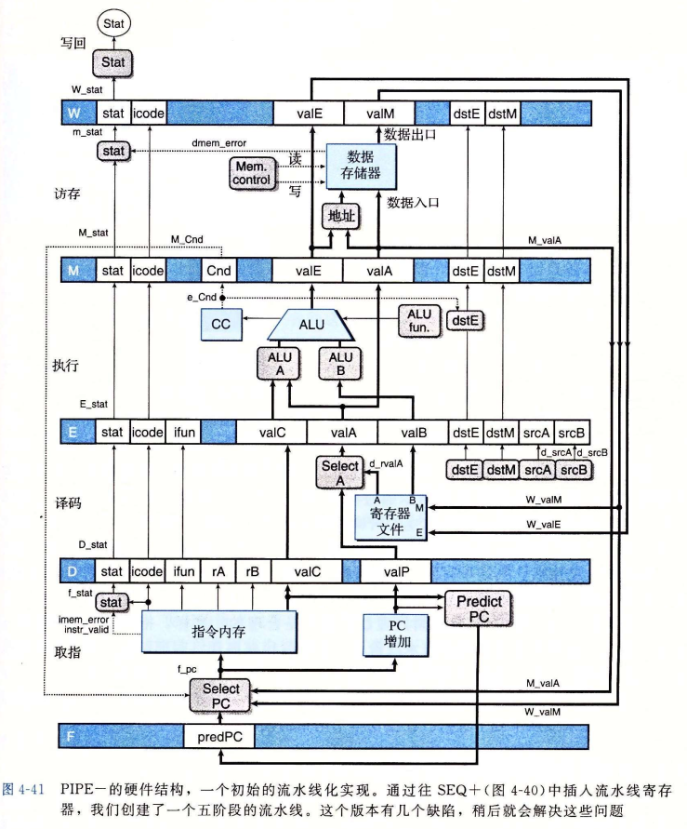
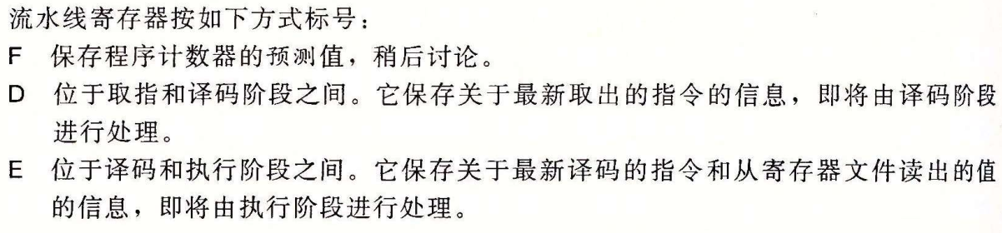
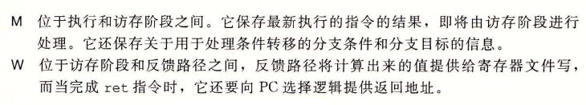

Slide 27
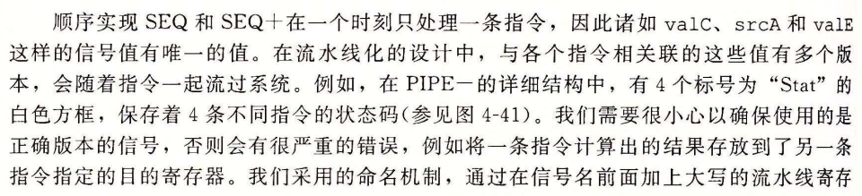
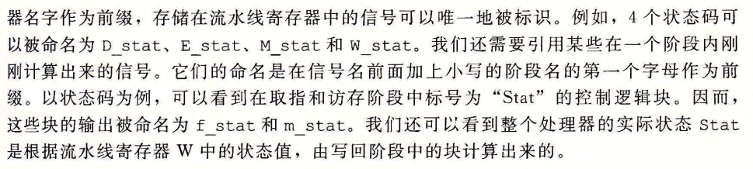
4.5.3 对信号进行排列和标号

Slide 28
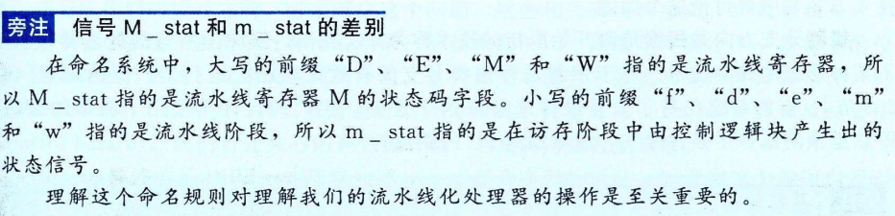
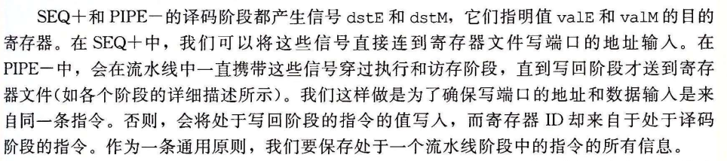
4.5.3 对信号进行排列和标号

Slide 29
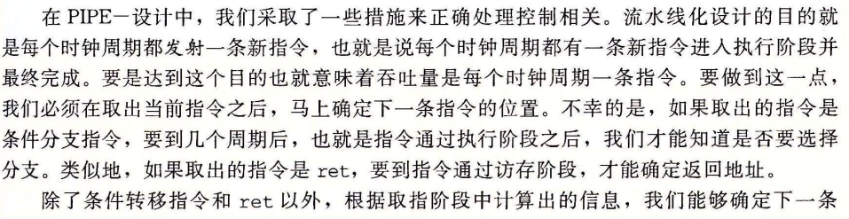
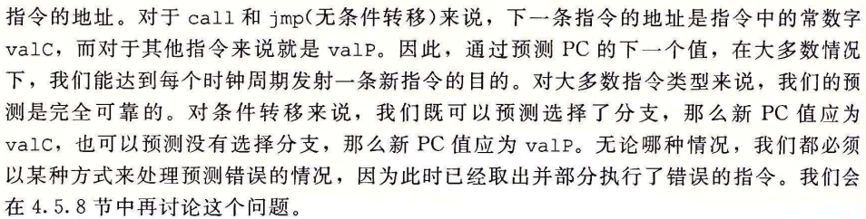
4.5.4 预测下一个PC

Slide 30
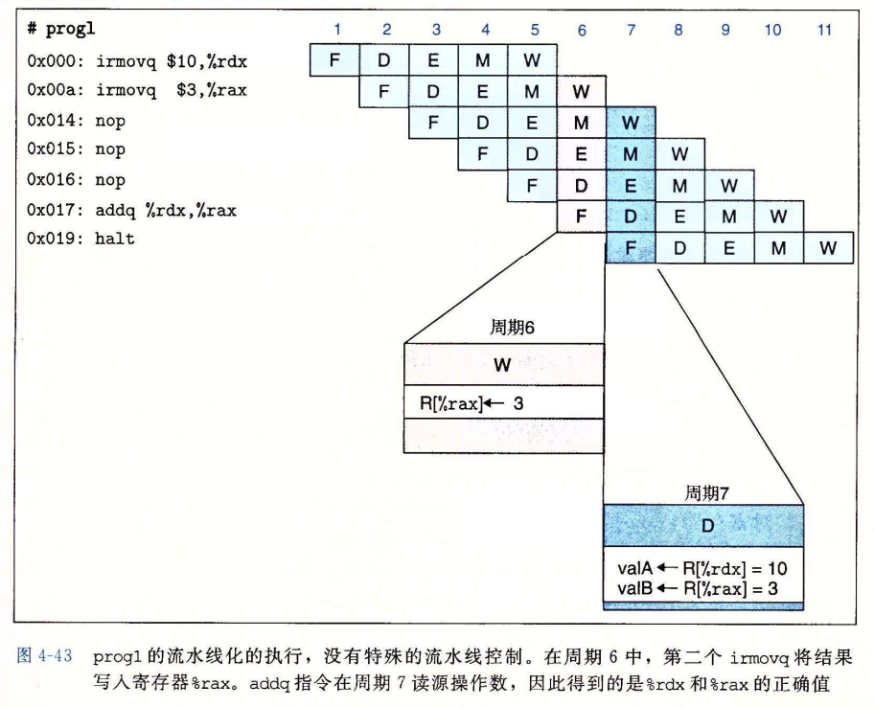
4.5.5 流水线冒险
流水线冒险
数
据
相
关
控
制
相
关
数
据
冒
险
控
制
冒险

Slide 31
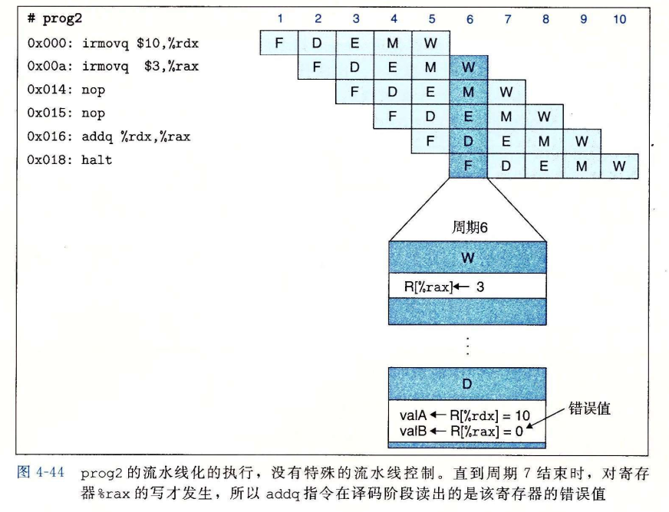

Slide 32
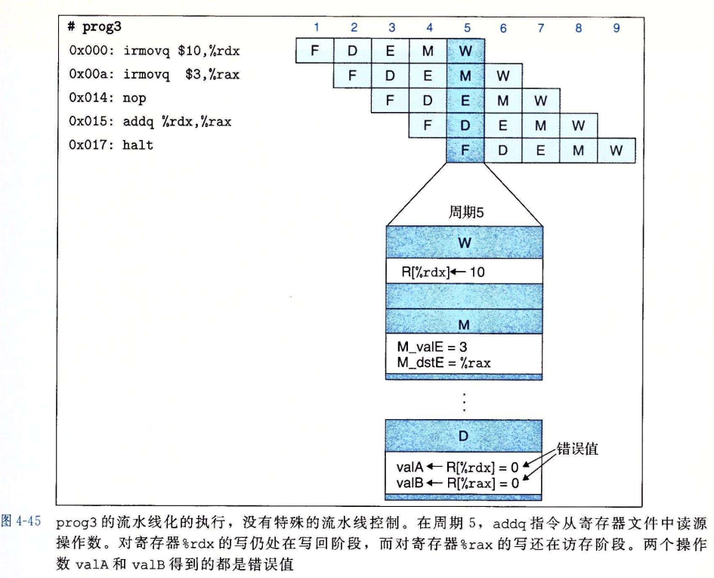

Slide 33
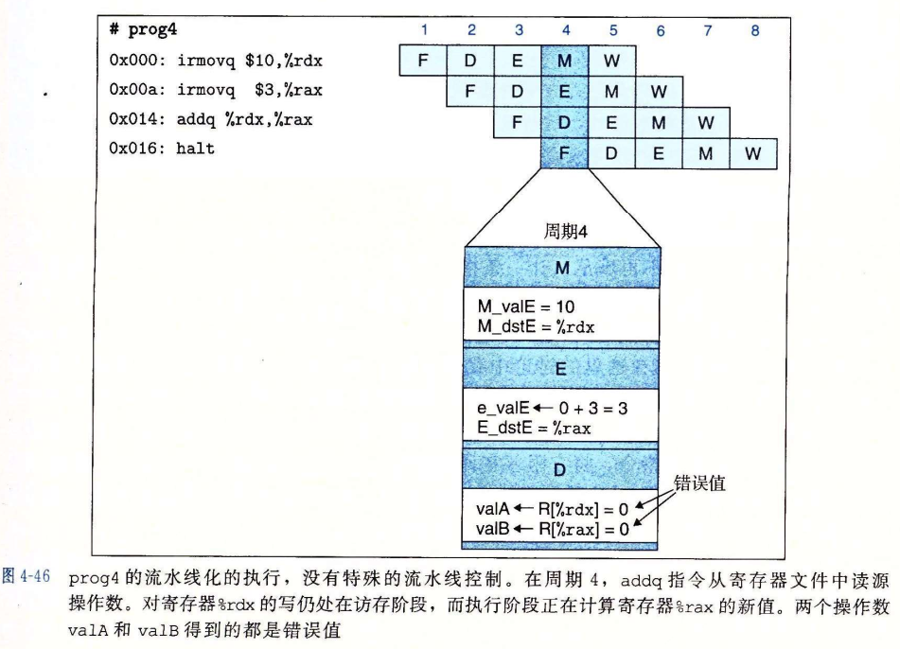

Slide 34
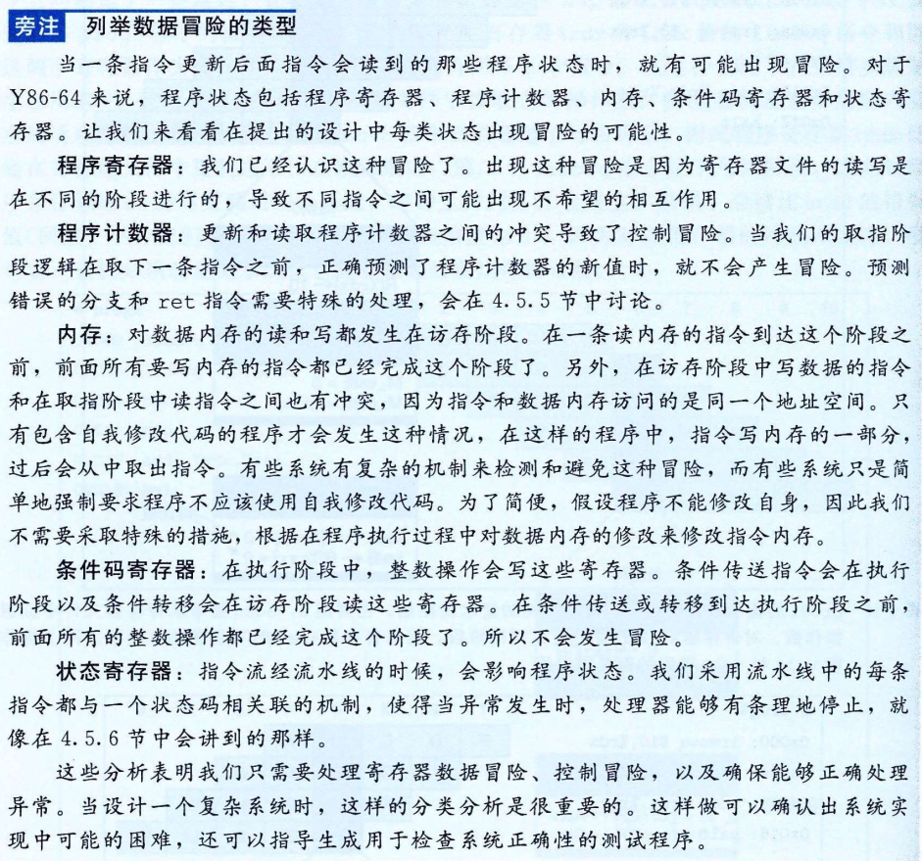

Slide 35
4.5.5 流水线冒险
应对数据冒险的手段：
1. 利用暂停来避免数据冒险；
利用转发来避免数据冒险；
加载/使用数据冒险
避免控制冒险

Slide 36
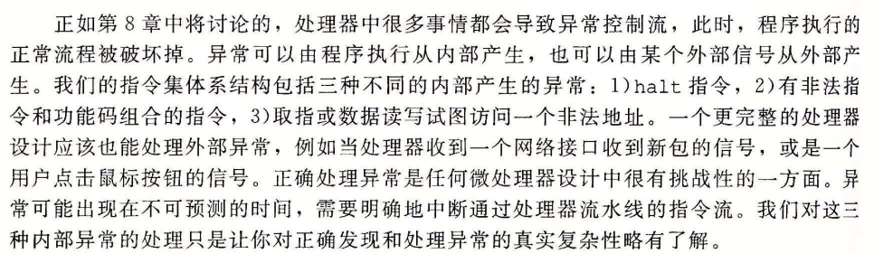
4.5.6 异常处理

Slide 37
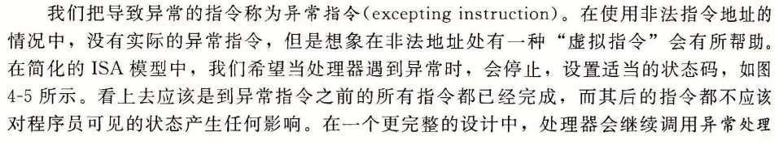
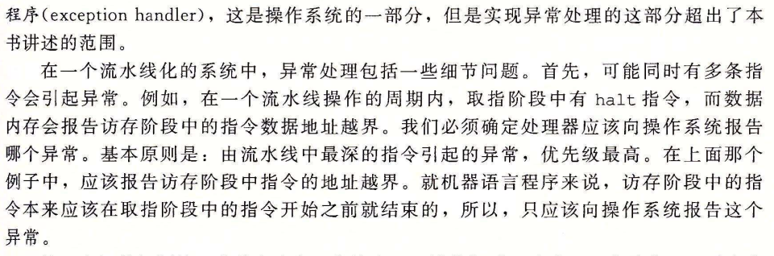
4.5.6 异常处理

Slide 38
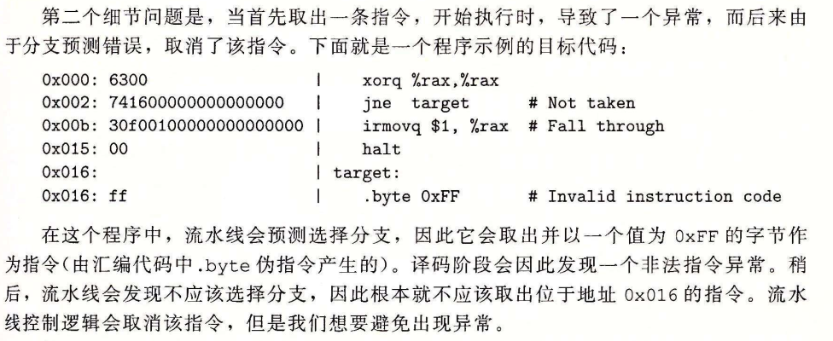
4.5.6 异常处理

Slide 39
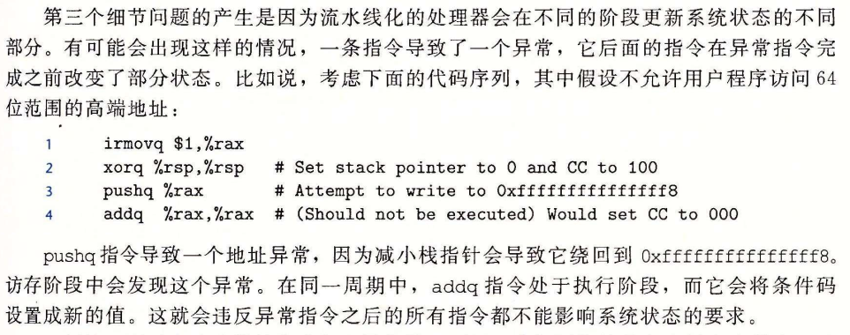
4.5.6 异常处理

Slide 40
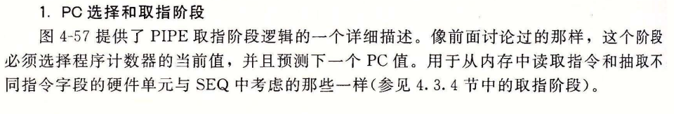

4.5.7 PIPE各阶段的实现

Slide 41

2 译码和写回阶段
图4-58是PIPE的译码和写回逻辑的详细说明。标号为“dstE”、”dstM”、“srcA”和”srcB”的块非常类似于它们在SEQ的实现中的对应部件。可以观察到，提供给写端口的寄存器ID来自于写回阶段，而不是来自于译码阶段。这是因为我们希望进行写的目的寄存器是由写回阶段中的指令指定的。

Slide 42



Slide 43



Slide 44






4.5.8 流水线控制逻辑

Slide 45

4.5.9 性能分析

Slide 46

4.5.9 性能分析

Slide 47

THANK YOU

